Slide 1
Votre régime collectif au travail
Protégez votre avenir à l’aide de votre régime collectif
Notes:
Bienvenue et merci de prendre le temps de vous renseigner sur les nouveaux régimes collectifs offerts par votre employeur et la Sun Life : régime enregistré d’épargne-retraite (REER), régime de participation différée aux bénéfices (RPDB) et compte d’épargne libre d’impôt (CELI).
Ces produits présentent de nombreux avantages, et nous vous encourageons à en tirer pleinement parti. Les règles particulières se rapportant au régime vous seront fournies par votre employeur. Cette présentation durera environ 30 minutes. Elle vous expliquera ce que vous devez savoir à propos du régime et comment vous inscrire. Votre employeur vous indiquera si vous êtes admissible au RPDB.
Vous pouvez à tout moment passer à la section de la présentation qui vous intéresse. Pour ce faire, il suffit de cliquer sur la diapo que vous souhaitez visionner à droite de l’écran.

Slide 2

Sources de revenu de retraite
Notes:
Commençons par parler de vos responsabilités en tant que participant de régime et regardons les sources de revenu de retraite dont vous disposerez à la retraite.

Slide 3
Vos responsabilités à l’égard de ce régime
En tant que participant d’un régime collectif d’épargne-retraite offrant plus d’une option de placement, il vous appartient de :
bien comprendre le fonctionnement de votre régime;
utiliser les renseignements et les outils mis à votre disposition pour prendre des décisions de placement éclairées;
tirer profit des services-conseils en placement qu’offre votre conseiller en régimes collectifs, le cas échéant;
prendre les décisions concernant vos placements;
déterminer le montant des cotisations que vous verserez au régime;
suivre l’évolution de vos placements;
réexaminer votre stratégie de placement si votre situation personnelle change.
Notes:
En tant que participant d’un régime collectif d’épargne-retraite offrant plus d’une option de placement, il vous appartient de :
Bien comprendre le fonctionnement de votre régime.
Utiliser les renseignements et les outils qui sont mis à votre disposition pour vous aider à prendre des décisions de placement
Tirer profit des services-conseils en placement qu’offre votre conseiller en régimes collectifs, le cas échéant
Prendre les décisions se rapportant à vos placements.
Déterminer le montant des cotisations que vous verserez au régime.
Suivre la performance de vos placements.
Réexaminer votre stratégie de placement si votre situation personnelle change
Et si vous avez besoin d’aide, vous pouvez toujours appeler le Centre de service à la clientèle de la Sun Life.

Slide 4
Sources de revenu de retraite
3
Épargne personnelle
2
Régime de retraite
de votre employeur
1
Prestations de retraite de l’État
Régime de pensions du Canada /
Régime de rentes du Québec
Sécurité de la vieillesse
/ Régime de rentes du Québec
Sécurité de la vieillesse
Notes:
D’où proviendra votre revenu de retraite? En règle générale, général, vous aurez besoin à la retraite d’un revenu qui représente entre 65 % et 80 % du revenu que vous toucherez avant votre retraite pour maintenir à peu près le même train de vie. Par conséquent, si vous aviez un revenu de 40 000 $ juste avant de partir à la retraite, vous devriez viser un revenu se situant entre 26 000 $ et 32 000 $ une fois à la retraite.
Pour épargner en vue de la retraite, vous devez avoir un plan. Les prestations de l’État vous procurent un revenu de base, mais vous avez la responsabilité de combler la différence. Pour la plupart des Canadiens, le revenu de retraite provient principalement du régime de retraite de l’employeur. C’est un avantage important, car il vous aide à accumuler de l’épargne et vous permet de reporter l’impôt.

Slide 5
Versements mensuels maximums pour 2023
Prestations de l’État
 | Régime de pensions du Canada* | Régime de rentes du Québec* |  | Sécurité de la vieillesse**
60 ans | 836,32 $ | 836,32 $ | 60 ans | 0 $
65 ans | 1 306,75 $ | 1 306,75 $ | 65-74 ans | 687,56 $
70 ans | 1 855,58 $ | 1 855,58 $ | 75 ans | 756,32 $
*Sommes basées sur votre salaire, le nombre d’années durant lesquelles vous avez travaillé et le montant de vos cotisations.
**Si votre revenu atteint un certain seuil, vous pourriez devoir rembourser une partie de vos prestations de la Sécurité de la vieillesse.
Notes:
Les prestations de l’État se composent en partie des sommes versées par le Régime de pensions du Canada ou du Régime de rentes du Québec; tous les travailleurs cotisent à ce régime. Il y a aussi les prestations de la Sécurité de la vieillesse, qui ne sont pas liées à l’activité professionnelle et qui sont versées à tous les Canadiens qui satisfont à certaines exigences d’âge et de résidence. Jetons un coup d’œil aux versements actuels. Le tableau indique ici les montants selon l’âge des retraités.
Le Régime de pension du Canada ou le Régime de rentes du Québec prévoit une rente mensuelle maximale payable à 65 ans. Cette pension est indexée, ce qui signifie qu’elle augmente chaque année en fonction de la hausse du coût de la vie.
Tous les Canadiens qui répondent à certaines exigences relatives à l’âge et à la résidence peuvent avoir droit aux prestations de la Sécurité de la vieillesse. Si vous avez demeuré au Canada presque toute votre vie, vous aurez probablement droit aux prestations maximales de la SV dès l’âge d’admissibilité. Ces prestations sont également indexées et augmentent chaque trimestre en fonction de la hausse du coût de la vie. L’âge admissible pour la pension de la Sécurité vieillesse est 65 ans.
L’ensemble de ces prestations représentent une bonne base pour le revenu de retraite, mais si vous en voulez davantage, vous devez vous constituer une épargne.
Cette diapo montre les versements mensuels maximums. C’est votre situation qui dictera si vous recevrez les versements maximums. Veuillez consulter votre relevé de participation au Régime de pensions du Canada ou au Régime de rentes du Québec pour connaître le montant estimé des prestations que vous toucherez à 65 ans. Pour en obtenir une copie, rendez-vous à canada.ca et retraitequebec.gouv.qc.ca.

Slide 6


L’avantage fiscal des cotisations prélevées automatiquement sur la paie
Une cotisation de 100 $ pour seulement 75 $
 | Avant | Après
Paie brute | 1 500 $ | 1 500 $
Moins la cotisation REER | 0 $ | 100 $
Paye imposable | 1 500 $ | 1 400 $
Impôt de 25 %* | (375 $) | (350 $)
Paye nette | 1 125 $ | 1 050 $
* Le taux d’imposition peut varier.
Notes:
Le fait de cotiser au REER collectif par retenues salariales est un moyen simple et pratique d’épargner. Cela réduit également votre revenu imposable sur-le-champ.
Le montant de votre cotisation est déduit de votre revenu brut avant l’application des retenues d’impôt provinciales et fédérales.
Vous profitez de votre argent immédiatement – plutôt que de le donner au fisc toute l’année – et il gagne de l’intérêt avec vos fonds.
Dans cet exemple, vous voyez qu’une cotisation de 100 $ au REER fait en sorte que seulement 75 $ sont retirés de votre salaire.

Slide 7
Plafond de cotisation au REER
18 % du revenu gagné
de l’année précédente
ou 30 780 $,
selon le montant
le moins élevé
Droits de
cotisation
au REER
inutilisés
(s’il y a lieu)
Facteur
d’équivalence
de l’année
précédente
+
-
Année | Plafond REER de l'ARC
2022 | 29 210 $
2023 | 30 780 $
Vous avez la responsabilité de surveiller
votre niveau de cotisation au REER pour
qu’il n’excède pas le plafond indiqué sur l’avis de cotisation établi par l’ARC.
Pour en savoir plus sur votre plafond de cotisation, visitez Canada.ca.
Notes:
7
Pour éviter de dépasser votre plafond de cotisation autorisé pour le REER collectif, consultez l’«Avis de cotisation» que l’Agence du revenu du Canada (ARC) vous a fait parvenir relativement à votre dernière déclaration de revenus. Ce document fait état de votre plafond de cotisation au REER pour l’année en cours.
Les plafonds sont indiqués ici. Les droits de cotisation inutilisés pour le REER sont reportés aux années ultérieures, et ce, indéfiniment. Votre plafond de cotisation est peut-être plus élevé que vous ne le pensez.
N’oubliez pas que votre employeur et la Sun Life ne surveilleront pas votre plafond de cotisation. Il vous appartient de vous assurer que vous ne dépassez pas votre plafond de cotisation au REER et au CELI.

Slide 8
Plafond de cotisation au CELI
Plafond
de cotisation
de l’année
Droits de
cotisation
au CELI
inutilisés
(s’il y a lieu)
Retraits
de l’année
précédente
+
+
Année | Plafond CELI de l'ARC
2022 | 6 000 $
2023 | 6 500 $
Notes:
8
Le plafond de cotisation au compte d’épargne libre d’impôt (CELI) sera indexé en fonction de l’inflation et arrondi à la tranche de 500 $ la plus proche. Ce plafond de cotisation fixé par l’ARC s’applique à tous vos CELI.
Vos droits de cotisation inutilisés peuvent être reportés aux années futures, et les sommes retirées du CELI s’ajoutent à vos droits de cotisation au CELI le 1er janvier de l’année civile suivante.
Inscrivez-vous au service Mon dossier de l’ARC (Canada.ca) pour vérifier en ligne vos droits de cotisation au CELI pour l’année.

Slide 9
Plafond de cotisation au RPDB
Aucun minimum ne s’applique aux cotisations patronales.
La cotisation maximale au RPDB correspond à 18 % de votre revenu gagné pour l’année en cours ou au plafond de cotisation au RPDB, selon le montant le moins élevé.
Le plafond de cotisation au REER est diminué des cotisations au RPDB reçues l’année précédente.
Année | Plafond RPDB de l'ARC
2022 | 15 390 $
2023 | 15 780 $
Notes:
9
Votre employeur vous indiquera s’il verse une cotisation au RPDB en votre nom. Aucun minimum ne s’applique aux cotisations patronales versées à un RPDB. La cotisation maximale au RPDB correspond à 18 % de votre revenu gagné pour l’année en cours ou au plafond de cotisation au RPDB, selon le montant le moins élevé.
Les cotisations au RPDB sont déclarées chaque année par votre employeur sur votre feuillet T4 à titre de facteur d’équivalence, et elles ont une incidence sur vos droits de cotisation au REER pour l’année suivante.

Slide 10
Choix de trois comptes
REER collectif | RPDB | CELI
Épargne déductible du revenu Revenus de placement à l'abri de l'impôt Possibilité de cotiser jusqu'à concurrence du plafond de cotisation au REER Retraits soumis à des retenues à la source Idéal pour épargner en vue de la retraite | L'employeur partage les bénéfices de l'entreprise en versant des cotisations au RPDB pour le compte des employés*. Aucune cotisation patronale minimale requise Revenus de placement à l'abri de l'impôt Possibilité de cotiser jusqu'à concurrence du plafond de cotisation au RPDB Retraits soumis à des retenues à la source Idéal pour épargner en vue de la retraite * Selon les règles d'admissibilité | Les cotisations ne sont pas déductibles du revenu, mais l'épargne est à l'abri de l'impôt Possibilité de cotiser jusqu'à concurrence du plafond de cotisation au CELI Retraits non imposables Les retraits augmentent le plafond de cotisation de l'année civile suivante Idéal pour tous les objectifs d'épargne
Notes:
Voyons maintenant les trois endroits où vous pouvez affecter vos cotisations dans le cadre du régime de l’employeur. C’est à vous de décider si vous voulez participer au REER collectif, au CELI ou aux deux.
Votre employeur vous indiquera si vous êtes admissible au RPDB et s’il verse des cotisations au RPDB en votre nom.
Le REER collectif vous permet d’économiser sur l’impôt que vous payez. En versant des cotisations par retenues salariales avant impôt, vous profitez d’un avantage fiscal immédiat chaque fois que vous cotisez au régime. Vous pouvez verser des cotisations jusqu’à concurrence de votre plafond de cotisation au REER chaque année. Les revenus de placement et les cotisations étant entièrement à l’abri de l’impôt jusqu’à leur retrait, c’est une solution idéale pour épargner en vue de la retraite.
Le RPDB permet à votre employeur de partager les bénéfices de l’entreprise avec vous en versant des cotisations en votre nom au RPDB. Aucun minimum ne s’applique aux cotisations patronales versées à un RPDB. Les revenus de placement et les cotisations étant entièrement à l’abri de l’impôt jusqu’à leur retrait, c’est une solution idéale pour épargner en vue de la retraite.
Dans un compte d’épargne libre d’impôt ou CELI, vous versez des cotisations après impôt. Vous ne profitez pas d’économies d’impôt immédiates, mais vous ne payez aucun impôt au Canada sur les revenus de placements réalisés dans votre compte et tous les retraits sont à l’abri de l’impôt. Notez que de l’impôt étranger peut s’appliquer à certains revenus étrangers. Le CELI vous permet de décider entièrement de l’utilisation que vous ferez de votre épargne pour des objectifs à court, moyen ou long terme – une voiture, un versement initial pour une maison, des vacances, des frais d’études ou la retraite. À vous de choisir.
Vous pouvez redéposer les sommes retirées dans une année ultérieure. Remarque : Si vous redéposez au CELI les sommes retirées la même année, ces cotisations pourraient être considérées comme des cotisations excédentaires.

Slide 11

Précisions sur
les placements
Notes:
En tant que participant à un régime collectif, vous avez accès à différentes options de placement. Dans cette section, nous allons les étudier de plus près.

Slide 12
Relation entre le risque et le rendement
Fonds d’actions canadiennes,
américaines,
mondiales
et internationales
Titres garantis
Intérêt garanti pendant une durée déterminée
Potentiel inférieur de croissance à long terme
Élevé
Obligations (titres à revenu fixe)
Promesse de rembourser une créance
Produisent des intérêts
Titres de gouvernements et de sociétés
Fonds équilibrés
Rendement
Actions
Participation aux bénéfices des entreprises canadiennes, américaines, mondiales ou internationales
Potentiel supérieur de croissance à long terme
Fonds d’obligations
Équilibré
Combinaison de liquidités, d’obligations et d’actions
Diversification automatique
Faible
Fonds garantis
Faible
Risque
Élevé
Notes:
Le risque de placement est souvent défini comme le degré de volatilité des rendements d’un placement. Puisque certaines catégories d’actif peuvent dégager des rendements très variés d’une année à l’autre, d’un jour à l’autre ou même d’heure en heure, vous devez pouvoir tolérer la volatilité de vos placements. Plus le risque est grand, plus le potentiel de rendement est élevé – c’est un principe fondamental en matière de placement. Le diagramme montre la relation entre le risque et le rendement des placements. Jetons un coup d’œil aux différentes catégories d’actif, en commençant par les fonds garantis.
Ces fonds ne constituent pas de bons placements à long terme, car ils produisent un rendement plutôt faible. À long terme, leur rendement pourrait ne pas vous protéger contre les effets de l’inflation.
Passons maintenant aux fonds d’obligations. La valeur des fonds d’obligations varie plus que celle des fonds garantis, ce qui explique leur degré de risque plus élevé. Les obligations comportent deux types de risques. Le premier est le risque de crédit ou risque d’insolvabilité. Comme une obligation est un prêt, il y a toujours un risque que l’émetteur de l’obligation ne puisse pas vous rembourser. Le deuxième type de risque associé aux obligations est le risque de taux d’intérêt. Il y a une relation inverse entre les taux d’intérêt et le prix des obligations; plus précisément, lorsque les taux d’intérêt augmentent, le prix des obligations diminue. En revanche, lorsque les taux d’intérêt diminuent, le prix des obligations augmente.
La valeur des fonds équilibrés fluctue, et ceux-ci comportent habituellement un degré de risque supérieur à celui des fonds d’obligations, mais inférieur à celui des fonds d’actions. Le potentiel de rendement de ces fonds est plus élevé que celui des fonds d’obligations, mais il est plus bas que celui des fonds d’actions.
Les actions sont généralement reconnues comme étant l’option de placement la plus volatile, car elles sont soumises au risque de marché. Quand on parle du «risque de marché», on fait référence au fait qu’on ne sait pas ce qui se produira sur les marchés; des événements comme l’éclatement de la bulle technologique en 2000, les attentats du 11 septembre 2001 ou la crise du crédit en 2008 sont de bons exemples du risque de marché. Bien que la valeur des actions fluctue plus que celle des autres options de placement, les actions offrent le meilleur potentiel de croissance à long terme.

Slide 13
Vaste gamme d’options de placement
C’est moi qui choisis
(Anciennement portefeuille créé PAR moi)
Choisissez votre portefeuille à partir des catégories d’actif suivantes :
Aidez-moi à choisir
(Anciennement portefeuille créé POUR moi)
Portefeuilles «préétablis»
Fonds garantis
(1 an, 3 ans, et 5 ans)
Compte à intérêt quotidien garanti
Titres à revenu fixe
Actions canadiennes
Actions américaines
Actions internationales
Actions mondiales
Fonds d’actifs réels
Fonds Granite axés sur une date d’échéance
Notes:
Lorsque vous adhérez au régime la première fois, vos cotisations sont affectées automatiquement à un Fonds Granite axé sur une date d’échéance (dans le cas du REER et du RPDB) et à un fonds d’obligations (dans le cas du CELI). Par la suite, vous pouvez à tout moment modifier vos placements.
Vous pouvez décider de composer votre propre portefeuille en choisissant des fonds à partir d’un ensemble de placements ou d’opter pour un portefeuille préétabli. Vous pouvez modifier votre sélection à tout moment en communiquant avec la Sun Life.
Dans le cas des options «portefeuille préétabli», on vous propose un fonds unique conçu pour offrir une solution de placement «clé en main». Par exemple, les Fonds Granite axés sur une date d’échéance sont structurés de manière à ce que leur échéance coïncide avec un événement important de la vie (comme le départ à la retraite); la composition de leur actif est rajustée automatiquement au fur et à mesure que vous approchez de votre objectif.

Slide 14

Fonds Granite^{MD} – axés sur une date d’échéance
Quand aurez-vous besoin
de votre argent?
Solutions préétablies – la répartition du fonds est rééquilibrée au fil du temps.
Les gestionnaires sélectionnés :
  affichent un rendement supérieur
  à long terme;
  ont des compétences reconnues en ce
  qui touche leur catégorie d’actif ou leur style de placement.
Fonds axés sur une date d’échéance multigestionnaires
à frais modiques
Notes:
Les Fonds distincts Granite axés sur une date d’échéance sont conçus pour évoluer en fonction des différentes étapes de la vie et du nombre d’années avant la retraite.
Les Fonds Granite axés sur une date d’échéance offrent une combinaison de différents gestionnaires de fonds :
qui affichent un rendement supérieur à long terme;
ont des compétences reconnues en ce qui touche leur catégorie d’actif ou leur style de placement.
Les fonds sont constitués en fonction d’une date d’échéance précise – le départ à la retraite, par exemple – et la répartition de leur actif varie automatiquement avec le temps. À mesure que la date d’échéance du fonds approche, la répartition de l’actif est modifiée. Plus précisément, la proportion de titres à risque élevé (tels que les actions) diminue et la proportion de titres à faible risque (comme les titres à revenu fixe) augmente à mesure que l’échéance du fonds approche.
Pour commencer, vos cotisations destinées au REER et au RPDB seront affectées à un Fonds Granite axé sur une date d’échéance Sun Life. Vos cotisations sont investies dans le fonds axé sur la date d’échéance qui précède tout juste votre 65e anniversaire de naissance.
Par exemple :
Si vous êtes un participant qui prévoyez prendre votre retraite en 2038, vous pourriez investir dans le Fonds Granite 2035 axé sur une date d’échéance. Ce fonds vient à échéance tout juste avant la date prévue de votre départ à la retraite.

Slide 15
L’importance de la diversification
Votre approche en matière de placement devrait toujours privilégier la diversification.
  le style de gestion – gestion axée sur la croissance
  et sur la valeur, gestion active et passive
  la catégorie d’actif – liquidités, titres à revenu fixe et actions
  la répartition géographique – actions canadiennes, américaines et internationales
  la devise – diminution du risque de change lié au dollar américain
Notes:
Aucun style de placement, aucune catégorie d’actifs ni aucune région géographique n’obtient d’excellents résultats année après année.
En quoi consiste la diversification :
Réduire le degré risque auquel on expose le portefeuille en effectuant des placements :
dans diverses catégories d’actif, telles que les fonds garantis, les obligations et les actions,
selon divers styles de gestion,
dans divers pays et régions.
En choisissant plusieurs types de placements, vous pouvez réduire les risques de perte et augmenter votre potentiel de rendement. La diversification de votre portefeuille entre différentes catégories de fonds – soit la répartition de l’actif – est un élément clé des décisions de placement que vous prendrez.

Slide 16

Communications
et technologie
Notes:
En tant que participant au REER collectif, au RPDB et au CELI mon épargne SunAvantage, vous pouvez accéder à votre compte de plusieurs façons, notamment en vous rendant sur masunlife.ca, en téléphonant sans frais au Centre de service à la clientèle de la Sun Life ou en consultant vos relevés de compte. Voyons de plus près chacune de ces options.

Slide 17

Centre de service à la clientèle
Numéro sans frais : 1-877-SUN-LIFE
Vous pouvez effectuer vos opérations
24 heures sur 24 au moyen du système téléphonique automatisé.
Les représentants du Centre de service à
la clientèle sont à votre disposition entre 8 h et 20 HE.
  Le service est offert en 189 langues.
Notes:
Le Centre de service à la clientèle de la Sun Life, que vous pouvez joindre au 1-877-SUN-LIFE, fournit un accès à vos comptes 24 heures sur 24 par téléphone. Des représentants sont également disponibles entre 8 h et 20 h HE. Le service est offert dans près de 200 langues. Le Centre de service à la clientèle répond à vos questions et traite vos demandes de modifications de compte ou de fonds, il vous fournit du soutien relativement au site Web ainsi que des renseignements sur les options de placement offertes. Certaines opérations pourraient entraîner des frais.

Slide 18
Site des services aux participants
www.masunlife.ca
Affichez le solde de vos fonds et de vos comptes.
Obtenez le sommaire des cotisations.
Effectuez des transferts entre les fonds.
Affichez vos feuillets et reçus fiscaux.
Consultez les données sur le rendement antérieur des fonds.
Modifiez vos directives sur la répartition de vos cotisations à venir.
Mettez à jour votre désignation de bénéficiaire.
Versez des cotisations occasionnelles.
Consultez des bulletins d’information.
Accédez à l’historique de vos relevés de compte.
Pratique, simple et rapide
Notes:
L’adresse du site Web des services aux participants de la Sun Life est www.masunlife.ca. Votre compte sera mis en place dans les 10 jours ouvrables suivant la réception de votre formulaire d’inscription par la Sun Life. Ce site Web vous permet d’effectuer des opérations sur votre compte, d’en apprendre davantage sur la retraite et d’obtenir de l’information sur les options de placement.
Voici un aperçu de ce qu’il vous permet de faire :
Afficher le solde de vos fonds et de vos comptes.
Obtenir le sommaire des cotisations.
Effectuer des transferts entre les fonds.
Afficher vos feuillets et reçus fiscaux.
Consulter les données sur le rendement des fonds.
Modifier vos directives sur la répartition de vos cotisations à venir.
Mettre à jour votre désignation de bénéficiaire.
Verser des cotisations occasionnelles.
Consulter des bulletins d’information.
Accéder à l’historique de vos relevés de compte.

Slide 19

Site des services aux participants suite
Utilisez l’outil Répartition
de l’actif pour connaître votre degré de tolérance au risque
et savoir comment investir
vos cotisations.
Utilisez le Planificateur de retraite pour comprendre vos objectifs de revenu de retraite et pour savoir si vous épargnez suffisamment.
Notes:
Vous avez accès à un certain nombre d’outils sur masunlife.ca que nous vous recommandons d’utiliser.
Vous devriez :
utiliser l’outil Répartition de l’actif pour connaître votre degré de tolérance au risque et savoir comment investir vos cotisations; vous pouvez également répondre au questionnaire Profil de tolérance au risque que vous trouverez dans votre dossier d’inscription;
utiliser le Planificateur de retraite pour vous aider à cerner vos objectifs de revenu de retraite et vous assurer d’épargner suffisamment.

Slide 20

Relevés et reçus
Relevés de compte annuels envoyés par la poste à votre domicile en décembre, à moins que vous choisissiez l’option Zéro papier sur masunlife.ca.
Relevés de compte accessibles en ligne deux fois par année, en juin et en décembre.
Feuillets et reçus fiscaux
  Ils sont accessibles sur masunlife.ca ou sont envoyés par la poste à votre domicile.
  Les reçus REER à joindre à votre déclaration de revenus sont produits deux fois par année civile.
Notes:
Un relevé de compte annuel sera envoyé par la poste à votre domicile en décembre. Vous pouvez également choisir l’option Zéro papier de la Sun Life : vous devrez alors donner votre consentement sur masunlife.ca. Vous recevrez un message par courriel vous indiquant que vos relevés sont en ligne. Vous pouvez consulter vos relevés de compte en ligne deux fois par année, en juin et en décembre.
On trouve ce qui suit sur ces relevés faciles à lire :
vos taux de rendement personnels;
l’historique des opérations;
des renseignements sur le régime;
des messages.
Vous recevrez également des feuillets et reçus fiscaux pour les cotisations que vous avez versées ou les retraits que vous avez faits. Ces documents vous seront envoyés par la poste à votre domicile, à moins que vous ayez choisi l’option Zéro papier. Vous pouvez aussi imprimer des duplicatas à partir de masunlife.ca.
Les reçus de cotisation sont envoyés deux fois par année (pour les cotisations versées au cours des 60 premiers jours de l’année civile, et pour les cotisations effectuées de mars à décembre).
Assurez-vous que la Sun Life a votre adresse à la maison la plus récente.

Slide 21

Options de retrait,
cessation d’emploi
et départ à la retraite
Notes:
Regardons maintenant ce qu’il advient de votre argent lorsque vous faites un retrait, quittez votre emploi ou prenez votre retraite.

Slide 22
Retraits
Des restrictions peuvent s’appliquer aux retraits en cours d’emploi; renseignez-vous auprès de votre employeur.
Des frais de 25 $ s’appliquent à chaque retrait effectué du REER
ou du RPDB.
Le premier retrait de votre CELI effectué au cours de l’année civile ne comporte pas de frais. Chaque retrait supplémentaire effectué au cours de l’année donnera lieu à des frais de 25 $.
Des frais de 75 $ s’appliquent aux retraits ou aux transferts effectués
à la cessation d’emploi (sauf si les fonds sont transférés dans un autre produit de la Sun Life).
Les retraits et les transferts effectués avant l’échéance sur des fonds garantis sont calculés à la valeur de marché. Le capital-décès ne fait
pas l’objet d’un rajustement de liquidation.
Les retraits d’un Fonds Repère avant l’échéance sont calculés à la valeur de marché courante et non à la valeur garantie à l’échéance du fonds.
Notes:
Vérifiez auprès de votre employeur si des restrictions s’appliquent aux retraits en cours d’emploi. Il est important de noter que ce régime a été mis en place pour vous permettre de faire des placements à long terme. Vous devrez faire état, dans votre déclaration de revenus, de tout retrait au comptant effectué d’un REER ou d’un RPDB, et ces retraits seront soumis aux retenues d’impôt applicables.
Si votre régime le permet, vous pouvez retirer des sommes non immobilisées de vos comptes au titre du REER collectif et du RPDB mon épargne (veuillez demander à votre employeur si des restrictions ou des suspensions s’appliquent dans un tel cas). Des frais de 25 $ s’appliquent à chaque retrait, y compris les retraits effectués dans le cadre du Régime d’accession à la propriété et du Régime d’encouragement à l’éducation permanente.
Le premier retrait de votre CELI effectué au cours de l’année civile ne comporte pas de frais. Chaque retrait supplémentaire effectué au cours de l’année donnera lieu à des frais de 25 $.
Des frais de 75 $ sont exigés si vous quittez votre emploi et transférez l’actif inscrit à votre compte à une autre institution financière.
Les retraits et les transferts effectués avant l’échéance sur des fonds garantis sont calculés à la valeur de marché. Le capital-décès ne fait pas l’objet d’un rajustement de liquidation.
Les retraits d’un Fonds Repère avant l’échéance sont calculés à la valeur de marché courante et non à la valeur garantie à l’échéance du fonds.

Slide 23
Options à la cessation d’emploi et au départ à la retraite
À la cessation de votre emploi ou à votre départ
à la retraite :
vous recevrez un dossier par la poste indiquant les diverses options qui vous sont offertes;
si vous ne nous transmettez pas vos instructions dans les 90 jours suivant la cessation de votre emploi ou votre départ à la retraite, le solde de votre compte sera automatiquement transféré
au régime collectif Nouveaux choix.
Notes:
Si vous quittez votre emploi ou si vous partez à la retraite, la Sun Life vous enverra un dossier d’information faisant état des options qui vous sont offertes.
À la cessation d’emploi : Vous pouvez laisser vos fonds à la Sun Life en les transférant dans un compte personnel du régime collectif Nouveaux choix.
Si vous ne donnez aucune directive à la Sun Life dans les 90 jours suivant la cessation de votre emploi, le régime Nouveaux choix sera l’option appliquée «par défaut». Dans un tel cas, la Sun Life transfère automatiquement le solde de vos comptes REER et RPDB au REER du régime collectif Nouveaux choix et le solde de votre compte CELI au CELI du régime collectif Nouveaux choix, et place votre épargne dans les mêmes fonds de placement. Si vous avez actuellement des placements dans un fonds qui n’est pas offert dans le cadre du régime Nouveaux choix, les sommes placées dans ce fonds seront transférées conformément aux renseignements figurant dans le dossier de transition qui vous sera remis à la cessation de votre emploi. Vous pouvez aller sur le site Web des services aux participants de la Sun Life pour modifier les options de placement de votre portefeuille d’épargne-retraite en tout temps sans frais supplémentaires.
À la retraite : Si vous êtes prêt à transformer votre épargne-retraite en un revenu de retraite, la Sun Life peut vous remettre un dossier d’information pratique et facile à lire – il vous suffit d’en faire la demande par téléphone et il vous sera envoyé par la poste. Composez sans frais le 1-866-224-3906, option 1.
Pour obtenir de l’aide et des solutions personnalisées au sujet de votre retraite, la Sun Life vous recommande de communiquer avec le conseiller en régimes collectifs qui s’occupe de votre régime mon épargne.

Slide 24
Pour commencer
Notes:
Regardons ensemble le processus d’inscription.

Slide 25

Par où commencer?
Dossier d’inscription au REER collectif, au RPDB
et au CELI mon épargne.
Remettez à votre employeur le ou les formulaires d’inscription remplis et signés.
Et c’est tout! Le régime mon épargne a été conçu
pour simplifier au maximum ce processus.
Notes:
Pour vous inscrire, il vous suffit d’utiliser les formulaires d’inscription inclus dans le dossier. Si vous désirez ouvrir un compte de conjoint, vous devez d’abord remplir un formulaire d’inscription afin d’ouvrir votre propre compte, et votre conjoint doit également remplir un formulaire d’inscription du conjoint. L’ensemble des cotisations à votre propre REER et au REER de votre conjoint ne peut dépasser votre plafond de cotisation au REER pour l’année. L’avantage de cotiser à un REER de conjoint, c’est que les retraits effectués de ce compte au moment de la retraite s’ajouteront au revenu imposable de votre conjoint et non au vôtre. Donc, si votre conjoint est assujetti à un taux d’imposition plus faible, la facture fiscale globale de votre ménage sera moins élevée. Parlez à votre conseiller en régimes collectifs de possibilités de planification fiscale.
Le régime mon épargne a été conçu pour simplifier au maximum ce processus. Il vous suffit donc de remplir les documents requis. Les cotisations au REER et au RPDB et toute autre somme transférée seront automatiquement placées dans le Fonds Granite axé sur une date d’échéance dont l’échéance se situe juste avant votre 65e anniversaire de naissance. Ce fonds doit être considéré comme une mesure temporaire; nous vous encourageons à explorer les différentes options de placement en fonction de votre profil de risque.

Slide 26
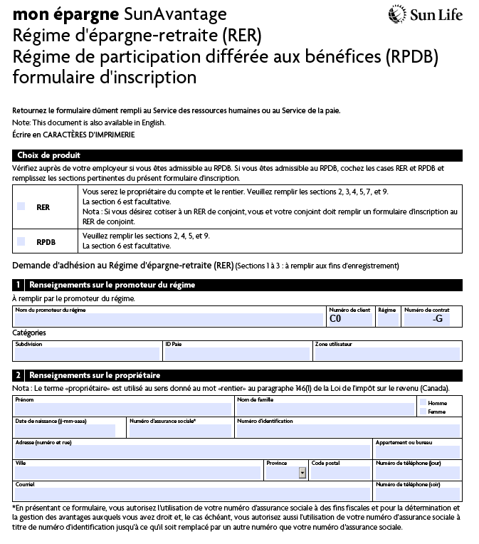
Par où commencer?
Notes:
Tout d’abord, nous allons voir ce qu’il faut faire pour adhérer au REER et au RPDB.
Sélectionnez un type de compte : Pour ce faire, vous devez cocher le ou les produits auxquels vous voulez adhérer. Vous avez le choix entre le RER et/ou le RPDB.
Pour affecter des cotisations à un RER de conjoint, vous devez remplir, avec votre conjoint, le formulaire d’inscription au RER de conjoint. Dans le cas d’un REER de conjoint, vous êtes le cotisant, alors que votre conjoint ou partenaire est le propriétaire ou le rentier.
Section 1 – Inscrivez le nom de votre employeur, le numéro de client et le numéro de régime attribués par la Sun Life. (S’il s’agit d’un nouveau régime, il est possible que ces numéros ne soient pas disponibles, votre employeur devrait pouvoir vous fournir ces renseignements).
Section 2 – C’est ici que vous inscrivez votre nom, votre adresse et votre NAS.

Slide 27
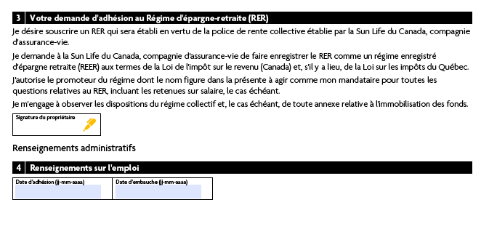
Par où commencer?
Notes:
Section 3 – C’est ici que vous devez signer pour adhérer au REER.
Section 4 – Inscrivez votre date d’adhésion et votre date d’embauche.

Slide 28
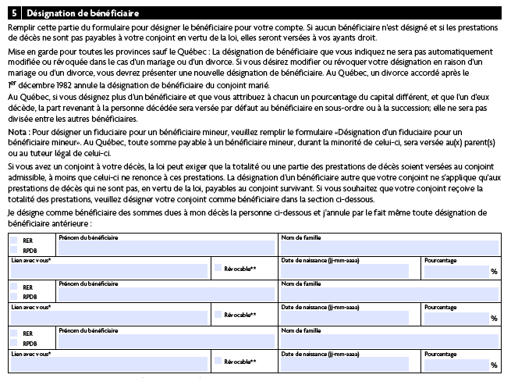
Par où commencer?
Notes:
Section 5 – Remplissez cette section si vous souhaitez désigner un bénéficiaire. Si vous ne remplissez pas cette section, vos ayants droit seront considérés comme les bénéficiaires du compte. Vous pouvez changer de bénéficiaire en ligne sur masunlife.ca en tout temps. Il vous revient d’informer la Sun Life de tout changement concernant votre ou vos bénéficiaires.
Section 6 – Vous pouvez aussi désigner un bénéficiaire en sous-ordre (secondaire). Les personnes désignées dans cette section seront les bénéficiaires de votre compte si les bénéficiaires désignés à la section 6 décèdent avant vous.

Slide 29
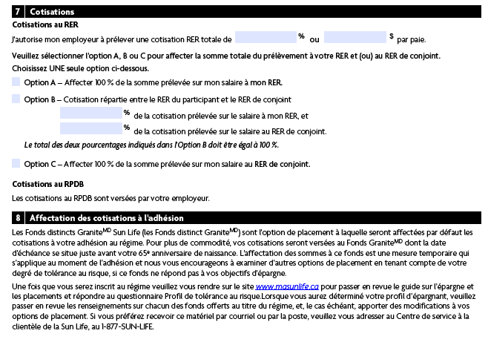
Par où commencer?
Notes:
Section 7 – Vous autorisez votre employeur à prélever une cotisation sur votre salaire et vous indiquez celle-ci sous la forme d’un pourcentage ou d’un montant en dollars. Le montant prélevé sera versé à la Sun Life à chaque période de paie. Pour modifier ce montant, vous devrez communiquer avec le Service de la paie de votre employeur. Choisissez l’une des trois options proposées : cotisation répartie entre le RER du participant et le RER de conjoint; affecter 100 % de la somme prélevée sur votre salaire au RER de conjoint; ou affecter 100 % de la somme prélevée sur votre salaire à votre RER.

Slide 30
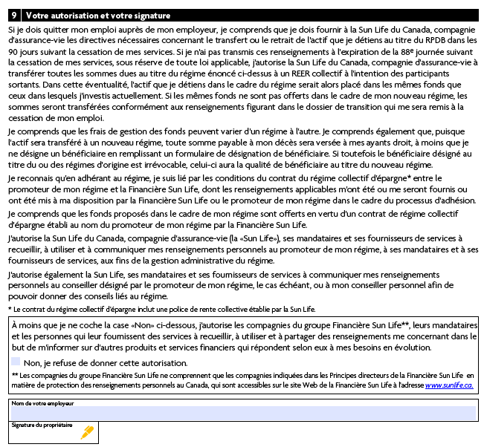
Par où commencer?
Société ABC
Notes:
Section 9:
Lisez l’énoncé d’autorisation, inscrivez le nom du promoteur du régime (votre employeur), puis signez et datez le formulaire d’inscription. Remettez le formulaire dûment rempli au Service de la paie ou au Service des ressources humaines de votre employeur. Dans 5 à 10 jours ouvrables, la Sun Life vous fera parvenir un code d’accès et un mot de passe pour accéder à masunlife.ca. Vous serez en mesure de procéder à des choix de placement en ligne sur le site, ou par téléphone en communiquant avec le Centre de service à la clientèle de la Sun Life.
Félicitations! Vous êtes maintenant inscrit au REER et/ou au RPDB mon épargne SunAvantage!

Slide 31
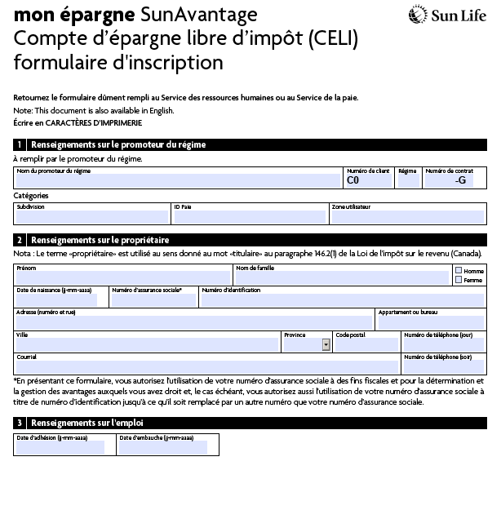
Par où commencer?
Vous devez remplir
le formulaire d’inscription au CELI pour pouvoir cotiser au compte d’épargne libre d’impôt.
Notes:
Si vous souhaitez adhérer au CELI, vous devrez suivre les mêmes étapes que celles du formulaire d’inscription au RER/RPDB. Une différence importante s’applique, toutefois. Les cotisations ne seront pas prélevées sur votre salaire; elles seront plutôt débitées directement de votre compte-chèques. Pour ce faire, vous devez inclure les renseignements bancaires concernant votre compte-chèques sur le formulaire d’inscription.
Remettez le formulaire dûment rempli au Service de la paie ou au Service des ressources humaines de votre employeur, accompagné d’un chèque spécimen portant la mention «NUL». Dans 5 à 10 jours ouvrables, la Sun Life vous fera parvenir un code d’accès et un mot de passe pour accéder au site masunlife.ca.
Vous serez en mesure de procéder à des choix de placement en ligne sur le site, ou par téléphone en communiquant avec le Centre de service à la clientèle de la Sun Life.

Slide 32
Votre avenir vous attend.
Inscrivez-vous dès aujourd’hui.
Les produits et services des Régimes collectifs de retraite sont offerts par la Sun Life du Canada, compagnie d’assurance-vie, membre du groupe Sun Life.
© Sun Life du Canada, compagnie d’assurance-vie, 2023.
Notes:
Merci encore une fois d’avoir pris le temps de vous renseigner sur le nouveau régime de retraite offert par votre employeur et la Sun Life. Inscrivez-vous aujourd’hui en vue d’épargner pour l’avenir.

